Slide 1


給老師：
如果學生在製作手偶時，無法自行設計、剪裁配飾，可以使用此份線稿，印出後請學生彩繪並剪下，直接貼在製作好的手偶手套上(如下圖所示)就可以使用囉！
也可剪下此份線稿上的圖案，描在各種顏色的不織布上，剪下後，再貼在手偶手套上。
祝您教學順利！
此為手偶手套模板圖，若需使用，請下載並列印檔案：
【上課教材】手偶模板-手套

Slide 2

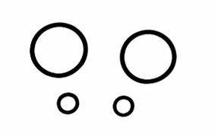
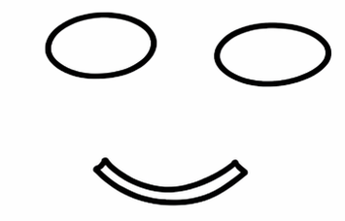
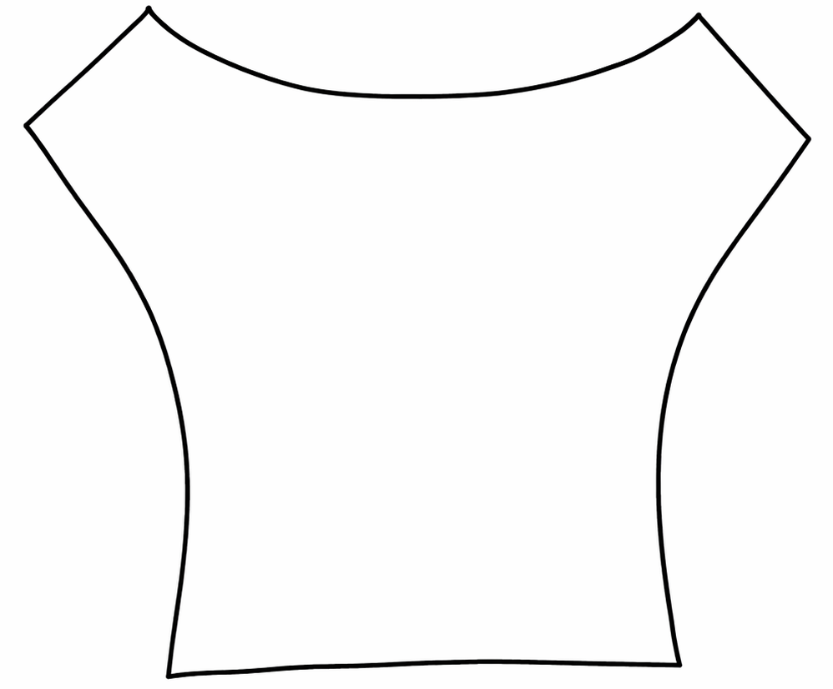
男主角的眉毛
女主角的眉毛
白眼球
黑眼球
腮紅
嘴巴󠇡
女主角的衣服

Slide 3
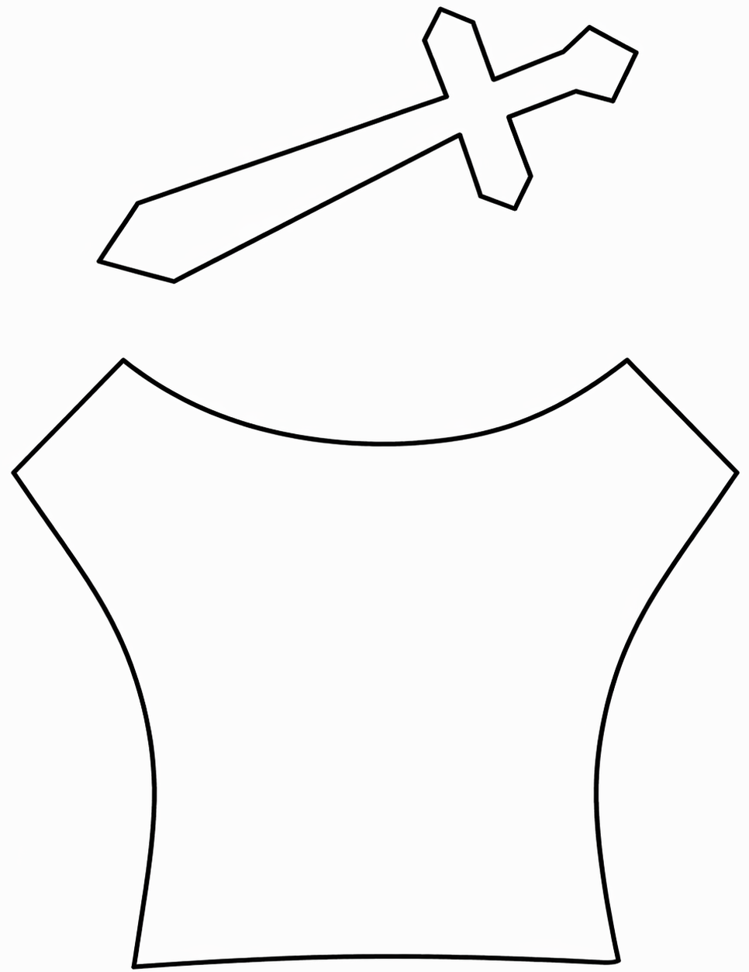
寶劍
男主角的衣服

Slide 4
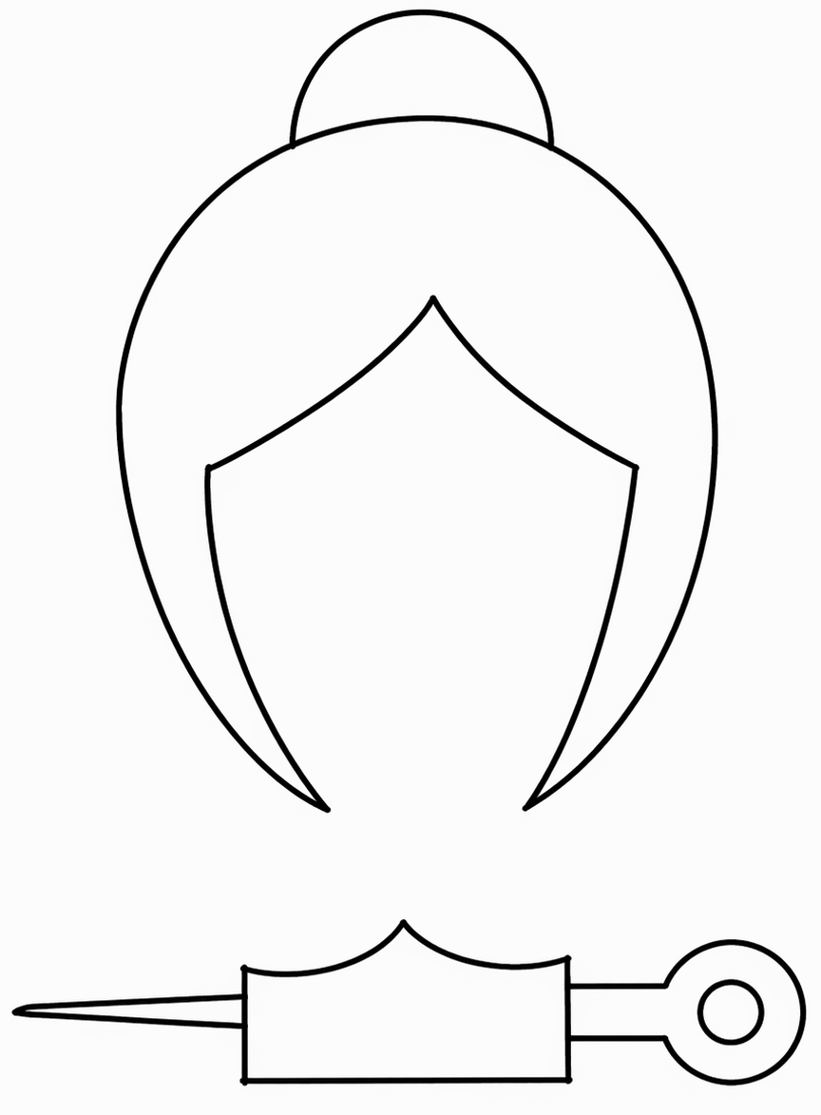
男主角正面的頭髮
男主角的頭飾

Slide 5
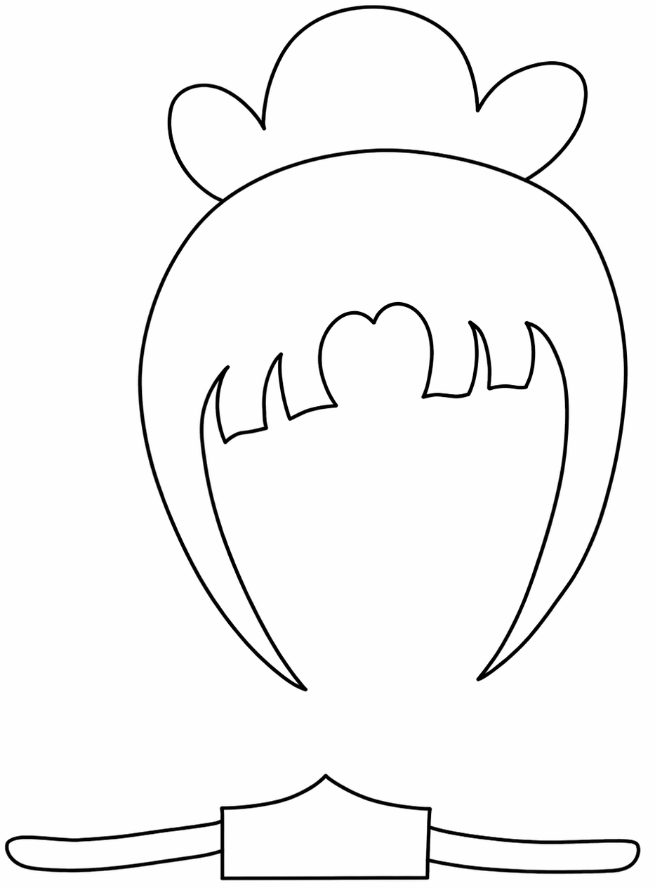
女主角正面的頭髮
女主角的頭飾

Slide 6
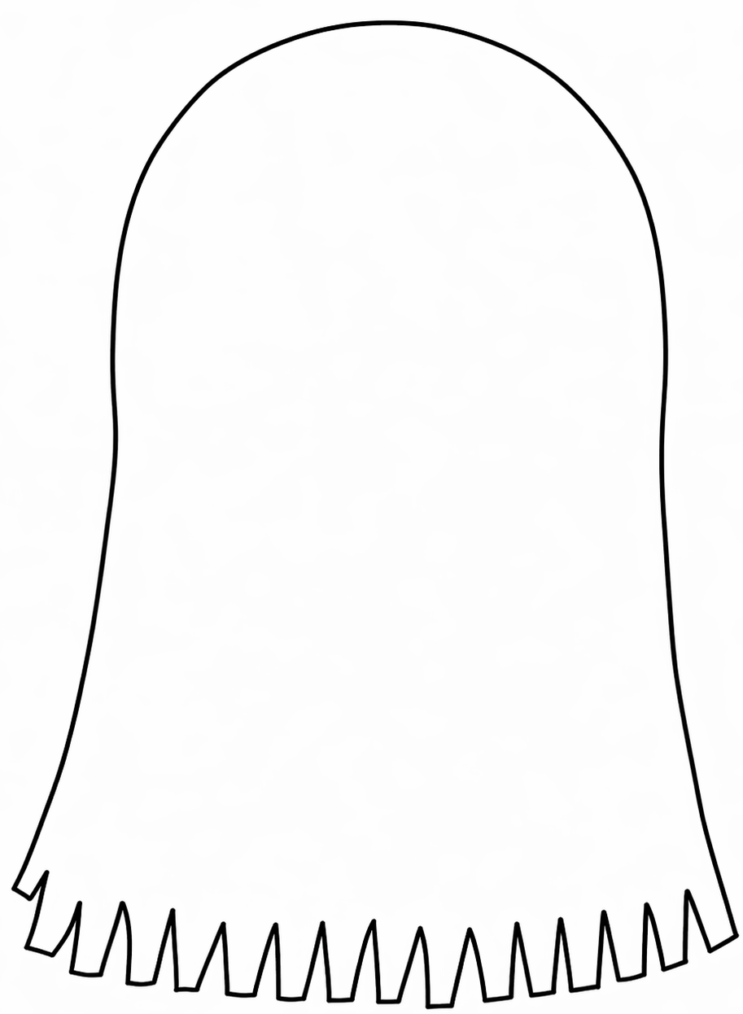
女主角背面的頭髮

Slide 7
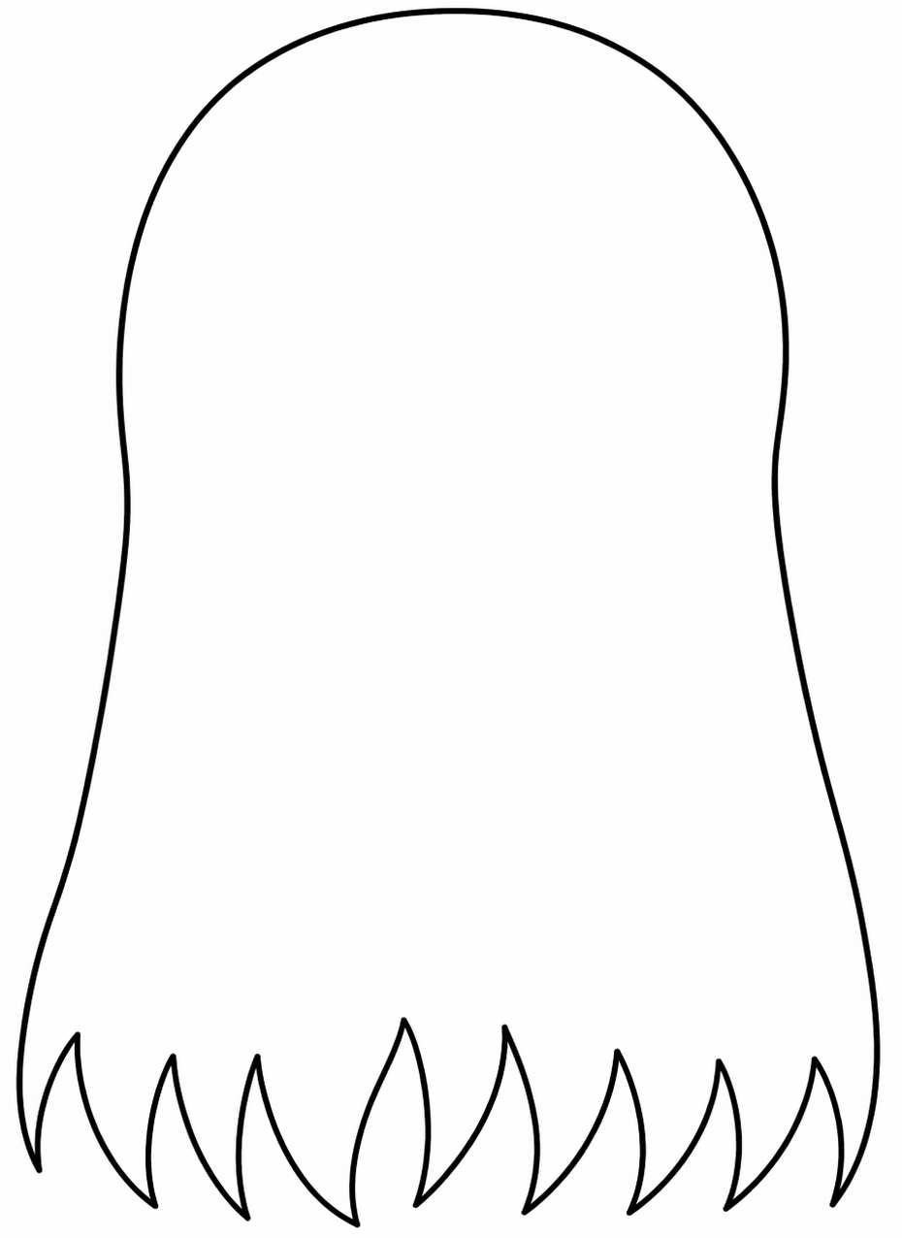
男主角背面的頭髮

